Slide 1

VICERRECTORADO DE INVESTIGACIÓN, INNOVACIÓN Y TRANSFERENCIA DE TECNOLOGÍA
CENTRO DE POSGRADOS
SOSTENIBILIDAD ECONÓMICA FINANCIERA DE LAS ESTRATEGIAS PARA EL MANEJO DE RESIDUOS EN SISTEMAS DE PRODUCCIÓN GANADEROS EN LAS PROVINCIAS DE NAPO, MANABÍ E IMBABURA
TRABAJO DE TITULACIÓN PREVIO A LA OBTENCIÓN DEL TÍTULO
MAGÍSTER EN AGRONEGOCIOS Y AGRICULTURA SOSTENIBLE
Elaboradora por:
DIANA ELIZABETH PAREDES GAVIDIA
Director: Msc. Jácome Estrella, Pablo
2018

Slide 2
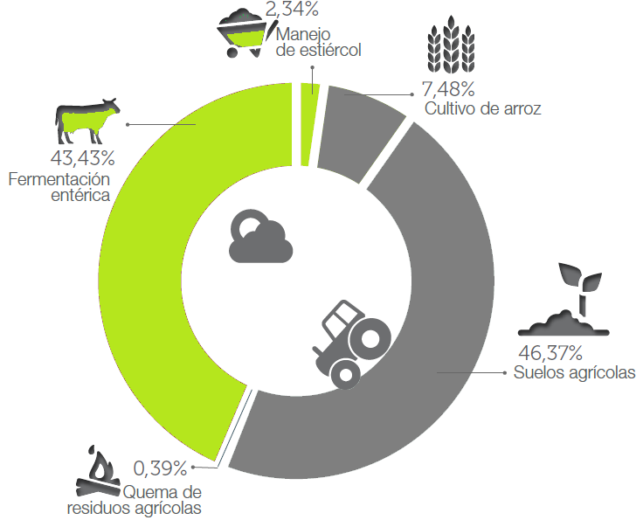
PROBLEMA
Entre el periodo del 2000 y 2013, sector agropecuario contribuye PIB 9,3% (9.6 mil millones USD).
Sector pecuario es fundamental para la Seguridad Alimentaria, contribuye con 1,4% PIB y agrupa 285 mil productores
Acelerado crecimiento demográfico
Degradación recursos naturales
Baja productividad
Alta demanda alimentos
Liberación GEI
Ganadería extensiva
Aumento fertilización química
Aumento costos
Malas prácticas ganadería
2012
TCN – MAE, 2017
Sistemas agropecuarios: Crisis de sostenibilidad
Es importante que este sector mejore su gestión
Produce problemas: degradación de la tierra, contaminación agua, aumento niveles vulnerabilidad

Slide 3
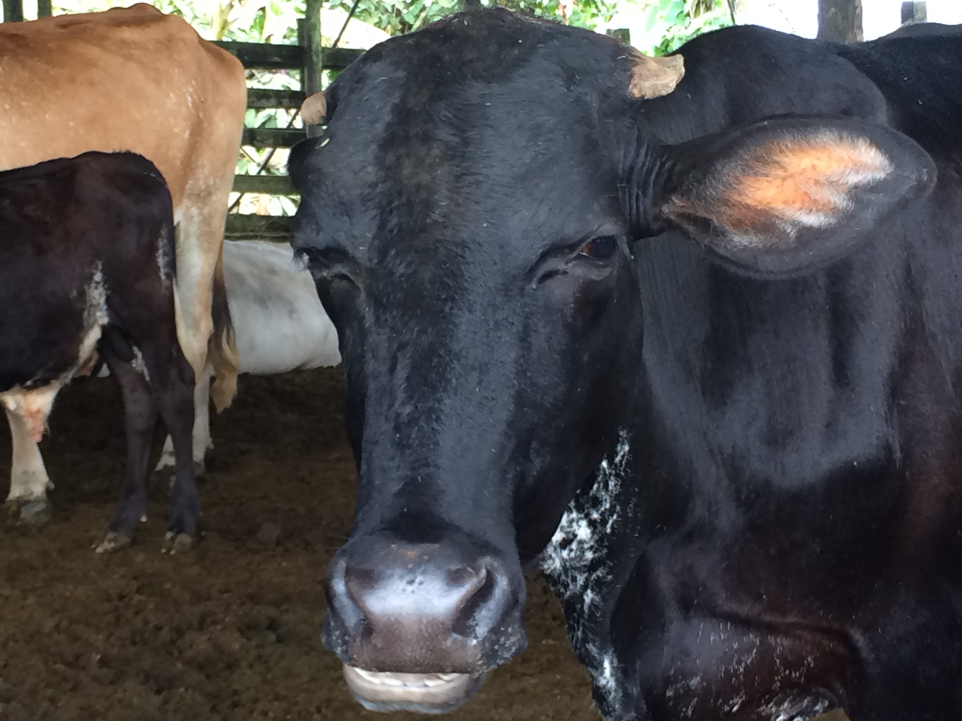
JUSTIFICACIÓN
Para Mitigar el Calentamiento Global
Gestión adecuada de recursos
Uso de buenas prácticas, generan impactos económicos positivos
Reducir los costos producción, disminuir la dependencia de insumos externos
Herramientas para evaluar los costos y beneficios –> prácticas sostenibles
Obtener mejores réditos económicos y reducir las emisiones de gases
Tecnologías procesamiento estiércol

Slide 4
HIPÓTESIS
Ho. Las estrategias implementadas por los productores para el manejo de residuos ganaderos generan sostenibilidad económica y financiera en los sistemas de producción.
Ha. Las estrategias implementadas por los productores para el manejo de residuos ganaderos no generan sostenibilidad económica y financiera en los sistemas de producción.

Slide 5
OBJETIVOS
Valorar la sostenibilidad económica financiera de las estrategias implementadas por los productores para el manejo de residuos en sistemas ganaderos en las provincias de Napo, Manabí e Imbabura.
OBJETIVOS ESPECÍFICOS
Identificar y comparar las estrategias empleadas para el manejo de residuos en fincas ganaderas de las provincias de Napo, Manabí e Imbabura.
Determinar el costo – beneficio de las estrategias empleadas para el manejo de residuos en fincas ganaderas de las provincias de Napo, Manabí e Imbabura.
Analizar la sostenibilidad de las estrategias implementadas para el manejo de residuos en fincas ganaderas de las provincias de Napo, Manabí e Imbabura a través del uso de indicadores financieros.

Slide 6
INTRODUCCIÓN
Ganadería Ecuador
Cambio Climático
Hato ganadero es 4.1 millones cabezas, se mantienen en 4.5 millones de ha de pastos
La producción de leche representa el 0,5 % del PIB y la de carne el 0,3 %
Agrupa a 285 mil productores y sostiene 1´200000 personas
18% CH₄
9% CO₂
65% NO₂
64% NH₃
reducción y aumento de los niveles de precipitación
incremento de las temperaturas máximas y mínimas
presencia de fenómenos extremos.

Slide 7
INTRODUCCIÓN
SOSTENIBILIDAD
Capacidad del sistema para suministrar productos pecuarios de manera eficiente, estables en el tiempo.
    Ganadería Climáticamente Inteligente
Incrementar la productividad y los ingresos agrícolas de manera sostenible
Reducir y/o eliminar las emisiones de gases de efecto invernadero donde sea posible.
Adaptar y desarrollar resiliencia al cambio climático
Ambiente
Sociedad
Economía

Slide 8
INTRODUCCIÓN
Buenas Prácticas de Gestión de estiércol
Análisis costo/beneficio
Permite valorar inversiones teniendo en cuenta aspectos, de tipo social y medioambiental.
Compostaje
reduce 65% emisiones CO₂
Biodigestor
reduce 93,8 Mg CO2-eq/ton año
Lombricultura
reduce 8,66 Mg CO2-eq/ton año
Dispersión de estiércol
Devuelve micronutrientes a los suelos
Biol, abono, energía
Compost
Humus
BENEFICIOS
COSTOS
Incremento cantidad o calidad de productos, generan utilidad
Reducción de la cantidad o calidad de bienes

Slide 9
Materiales y Métodos

Slide 10
MATERIALES Y MÉTODOS
PARTICIPANTES
RECOLECCIÓN DATOS
Manabí
Chone y Eloy Alfaro
Napo
El Chaco y Quijos
Imbabura
Ibarra y Otavalo
Productores Ganadería Climáticamente Inteligente
Universo
421 productores
Muestreo aleatorio estratificado
Encuestas a productores (30 preguntas línea base, 11 preguntas gestión estiércol). anexos/ANEXOS 1.docx
Inversiones.- terreno, infraestructura, animales, capital de trabajo, maquinaria y equipos, buenas prácticas.
Costos de Operación.- Mano de obra (permanente y ocasional), insumos, fertilizantes, asistencia técnica, arrendamiento, servicios, gestión de residuos.
Costos no desembolsables.- Mano de obra familiar sin remuneración.
Ingresos.- Por venta de leche o derivados, venta de ganado, venta de subproductos obtenidos de las buenas prácticas.

Slide 11
ROI
BAU
(business as usual)
SEM
(sustainable ecosystem management)
MATERIALES Y MÉTODOS
Horizonte evaluación
Tiempo retorno inversión
10 años
Costos producción
Actuales año base 2017
Futuros impacto cambio climático
Ingresos producción
Supuestos en torno productividad
Aumento de la población ganadera
Retorno de la inversión
Flujo financiero o de caja
Mejor opción VAN, TIR, B/C
Costos operación, proyectan coeficientes determinación
Depreciaciones, Impuestos, Valor rescate
10 % anual
Tributos impuesto renta personas naturales
Valor mercado liquidar activos
Retorno de la inversión
Escenarios
Programa Microsoft Excel, se realiza tabulación datos, flujo de caja.
Ajuste lineal coeficientes SPSS

Slide 12
RESULTADOS Y DISCUSIÓN

Slide 13

Género
59% Hombres
41% Mujeres
Orientación actividad
88% leche
12% Doble propósito
RESULTADOS Y DISCUSIÓN
Pequeños o medianos productores, actividad económica principal crianza de ganado bovino
Muestreo aleatorio estratificado, 17 encuestas
53% no
47% si
Manejo estiércol
17% no fertiliza
47% orgánico
Fertilización
El 53 % de productores no realiza el manejo de estiércol a pesar de que el 44 % si podría

Slide 14
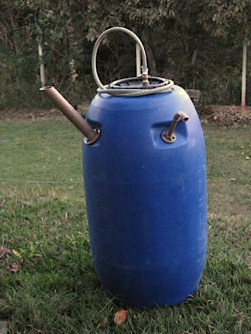
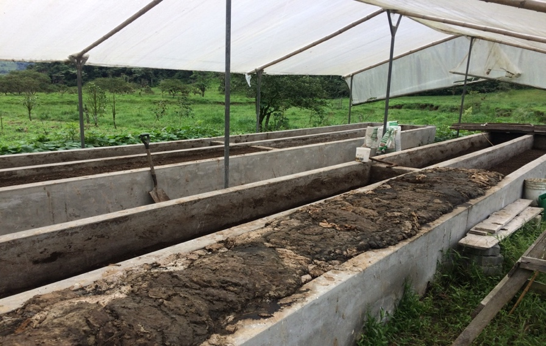
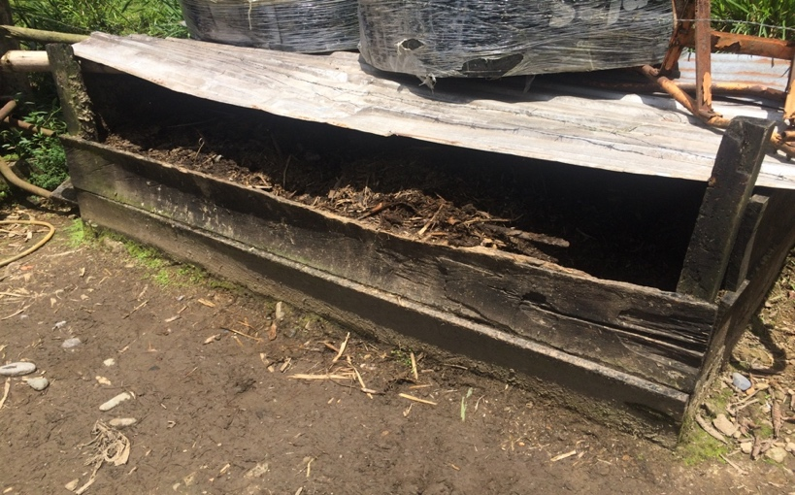
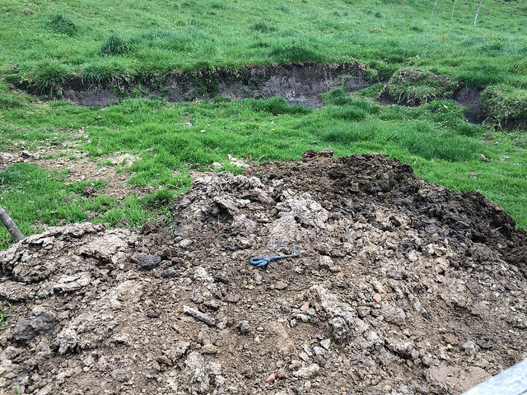
RESULTADOS Y DISCUSIÓN
Costo de implementación se estimó para un promedio de 4500 kg/mes – 4600 kg/mes de estiércol seco, lo que corresponde a la producción de estiércol de 14 – 16 vacas durante 4 horas/día corral
Biodigestor
Costo = $ 487,50
15 tanques de 220L.
Compostaje
Costo = $438
Dimensiones 8 x 1,5 m.
Lombricultura
Costo = $ 112
Dimensiones 2,5 x 10 m
Dispersión de estiércol
Sin costo de implementación.
Producción abono.
Producción compost.
Producción humus.
Elimina riesgos de lixiviación a fuentes de agua.
Reducción GEI media (8,66 Mg CO₂-eq / ton*desecho año).
Elimina riesgos de lixiviación a fuentes de agua.
Reducción GEI media (8,66 Mg CO₂-eq / ton*descho año).
Elimina riesgos de lixiviación a fuentes de agua.
Provee de carbono orgánico y micronutrientes a los suelos.
Sistema flujo discontinuo 8 días.
Sistema abierto volteo 1 o 2 veces mes.
Sistema flujo horizontal discontinuo.

Slide 15
Ingresos totales (evaluación 10 años)
 |  | SEM |  | BAU
Provincia | Ingreso | Valor | % | Valor | %
Manabí | venta leche | $230.172 | 41% | $266.632 | 55%
 | venta Derv | $66.815 | 12% | $8.300 | 2%
 | venta ganado | $257.549 | 46% | $208.879 | 43%
 | Subprod BP | $5.520 | 1% | -
 | Total | $560.057 | 100% | $483.813 | 100%
Imbabura | venta leche | $115.225 | 90% | $179.063 | 82%
 | venta Derv | - |  | -
 | venta ganado | $12.523 | 10% | $38.755 | 18%
 | Subprod BP | $777 | 1% | -
 | Total | $128.525 | 100% | $217.818 | 100%
Napo | venta leche | $361.574 | 87% | $269.003 | 84%
 | venta Derv | - |  | -
 | venta ganado | $52.191 | 13% | $49.353 | 16%
 | Subprod BP | - |  | -
 | Total | $413.766 | 100% | $318.357 | 100%
Información por provincia
 | MANABI |  | IMBABURA |  | NAPO
 | SEM | BAU | SEM | BAU | SEM | BAU
Superficie ha | 62 | 76 | 13 | 17 | 40 | 25
Número vacas | 45 | 62 | 11 | 14 | 30 | 18
Litros/ha. día | 1,4 | 1,7 | 4,4 | 5,2 | 5,5 | 5,0
Precio litro leche | $0,50 | $0,56 | $0,40 | $0,40 | $0,45 | $0,40
MO Perm. | 3 | 3 | 0 | 1 | 1 | 1
MO Ocas. | 14 | 14 | 4 | 2 | 1 | 1
MO Faml. | 3 | 2 | 2 | 2 | 2 | 3
SEM:sustainable ecosystem management
BAU: Business as usual

Slide 16
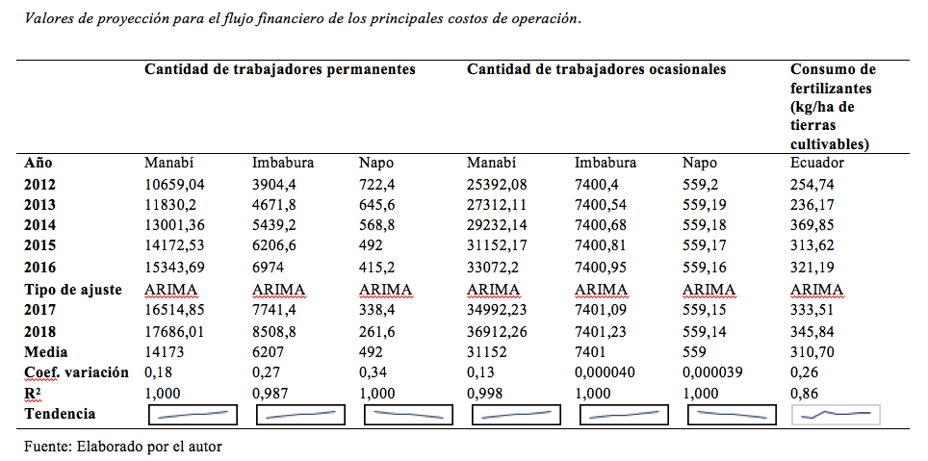
Notes:
El horizonte de evaluación en el cual se determinó el retorno de la inversión, tanto en el escenario SEM y BAU fue de 10 años.
Para determinar los cambios en este periodo de tiempo, en los costos de mano de obra permanente y ocasional, se construyeron modelos con los datos obtenidos de la Encuesta de Superficie y Producción Agropecuaria Continua (ESPAC) desde el año 2012 al 2016, con el objetivo de obtener un valor de proyección o coeficientes de variación (Tabla 8).

Slide 17
RESULTADOS Y DISCUSIÓN
Estructura de los costos de operación, inversiones e ingreso
El productor puede recuperar todos los egresos y generar una utilidad por cada práctica que implemente
Análisis económico por Buena práctica
 | Biodigestor | Compostaje | Lombricultura | Distribución estiércol
Relación B/C | $1,30 | $1,16 | $1,15 | $1,13
VAN | $71.018,82 | $13.607,23 | $7.363,33 | $3.090,33
TIR | 12,5% | 6,5% | 6,2% | 5,3%
Quintales urea evitados | 40 | 34 | 15 | 12
Costo evitado quintales/año | $1720 | $1462 | $645 | $516
Análisis económico por provincia
 | MANABI |  | IMBABURA |  | NAPO
 | SEM | BAU | SEM | BAU | SEM | BAU
Relación B/C | $1,27 | $1,20 | $1,09 | $0,96 | $1,36 | $1,10
VAN | $86.781 | $38.757 | $4.663 | -$17.826 | $80.192 | $13.967
TIR | 14,3% | 7,0% | 6,5% | 2,3% | 15,9% | 6,9%
La tasa de activa referencial del Banco Central del Ecuador que es del 7,26%.

Slide 18
CONCLUSIONES
Todas las prácticas, generan beneficios económicos positivos (VAN) para los productores, generando sistemas rentables.
Cada provincia presenta una realidad distinta, el manejo del estiércol es bastante heterogéneo.
Todas las prácticas, contribuyen a la reducción de GEI y aportan con la sostenibilidad económica de la finca (B/C).
El productor con buenas prácticas puede obtener ganancias que van entre los 0,13 y 0,30 centavos de dólar.
El productor puede elegir la práctica a implementar; dependiendo de la cantidad de recursos económicos que desea invertir.
La falta de registros contables, capacitación y conocimiento de los productores dificulta que, estos puedan llevar un análisis real de sus inversiones y ganancias.

Slide 19
RECOMENDACIONES
Implementar Buenas prácticas gestión estiércol
Reduccen impactos ambientales actividad ganadera
Difundir los beneficios económicos
Falta capacitación factor limitante
Realizar análisis de evaluación de testigos
5 años en fincas tipo
Identificar productores buenas prácticas
Loja, Guayas, Morona Santiago, Santa Elena
Analizar la composición química de los subproductos
Comparar resultados fertilización química y orgánica
Implementar prácticas gestión de estiércol especificas
Cada finca realidad distinta

Slide 20





AGRADECIMIENTO

